Slide 1
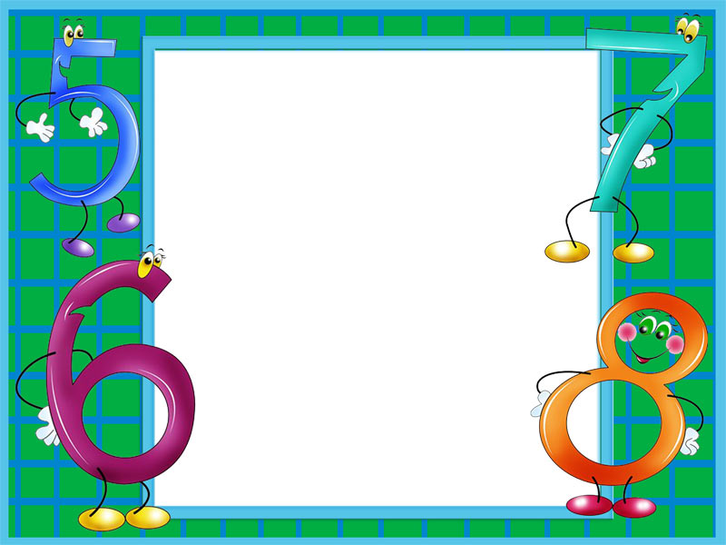
ИГРОВОЕ ПОСОБИЕ
«ВОЛШЕБНЫЙ МАТЕМАТИЧЕСКИЙ СУНДУЧОК» КАК СРЕДСТВО ПОЛОЖИТЕЛЬНОЙ МОТИВАЦИИ
К ФОРМИРОВАНИЮ КОММУНИКАТИВНЫХ НАВЫКОВ
Подготовила воспитатель МБУ «Лицей №6» Кузнецова Л.В.
Тольятти 2017
Notes:
Перед нами педагогами стоит актуальным поиск альтернативных форм и методов работы с детьми. Одной из форм является создание игрового пособия «Волшебный математический сундучок».

Slide 2
ИГРОВОЕ ПОСОБИЕ
«ВОЛШЕБНЫЙ МАТЕМАТИЧЕСКИЙ СУНДУЧОК»
Notes:
Сундучок наш не простой
И внутри он не пустой
Открываем с вами вместе мы волшебный сундучок
Игры не обычные
Бусы-счеты, гусеница с цифрами, математический коврик и панно
Веселые формы геометрические и цифры симпатичные!
Все красивое такое и приятное на ощупь!

Slide 3
ИННОВАЦИОННЫЙ ХАРАКТЕР ПОСОБИЯ
Занимательный материал и игры «Математического сундучка» особенные:
Художественно и технически хорошо выполнены;
Использовалась красочная фурнитура, ткань разной фактуры;
Применены тенденции современного дизайна;
Имеется единый стиль в оформлении всех игр;
Обеспечивается возможность свободного общения при совместной деятельности детей и взрослых;
В основу игрового пособия положен принцип наращивания трудности в играх, вариативность их применения.

Slide 4
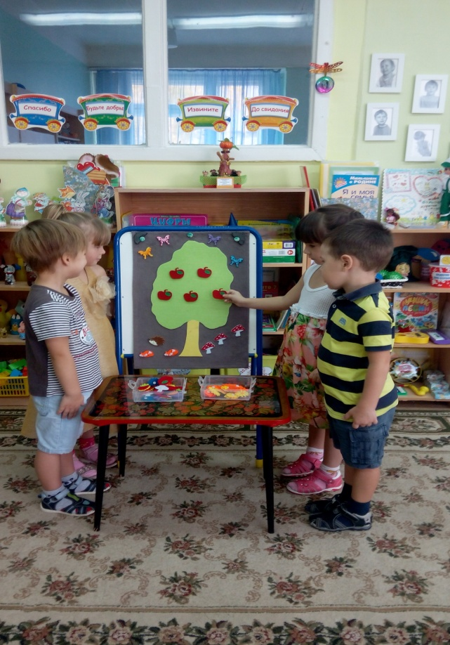
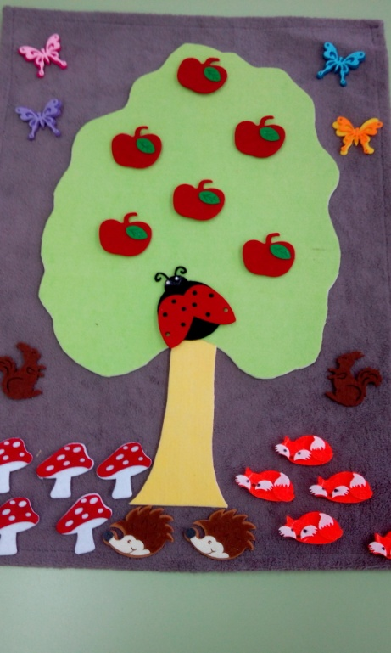
ПАННО «Лесная полянка»
Notes:
Предлагаю вашему вниманию коврик «Лесная полянка».
Дети с удовольствием украшают коврик красивыми, яркими, самоклеющимися фигурками. Они располагают фигурки и считают их количество. Ребята рассказывают и показывают, куда они расположили свои фигурки (вверху, внизу, справа, слева, над, под и т.д.), закрепляя понятия о пространственных отношениях.

Slide 5
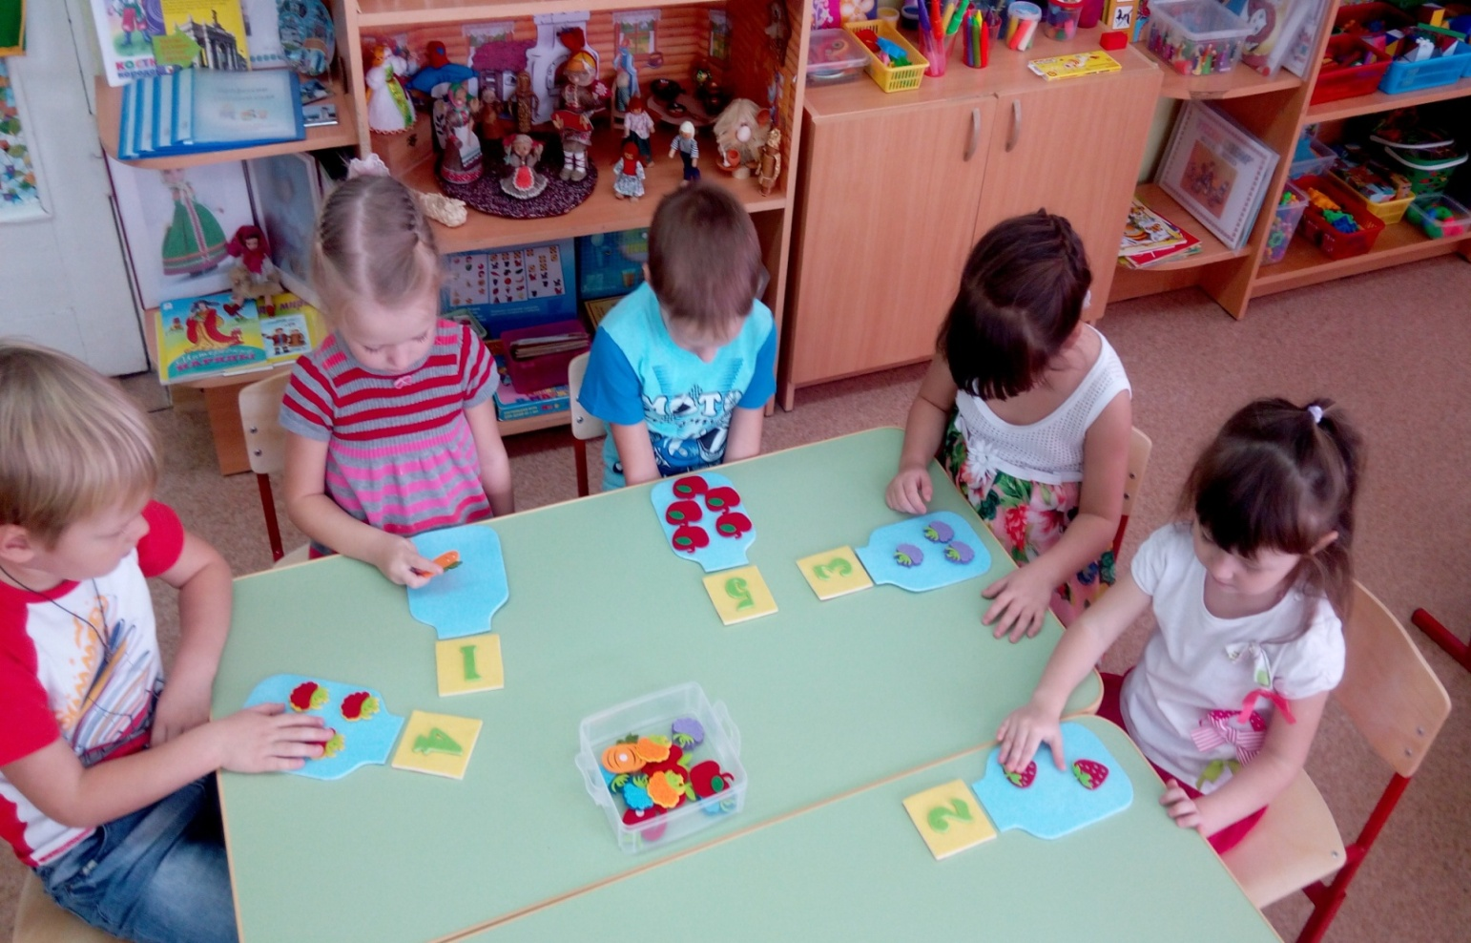
ИГРА «ВАРИМ ВАРЕНЬЕ»
Notes:
Педагог обращается к детям: «Маша очень любит варенье. Давайте и мы с вами сварим для нее варенье», обращает внимание на то, что рядом с каждой банкой лежит карточка с цифрой и в банку нужно положить такое количество ягод, фруктов, которое соответствует этой цифре. 2 вариант с прищепками. Можно предложить детям объединиться в пары, договориться между собой – один отсчитывает количество ягод, фруктов, а второй считает количество прищепок. Непринужденная атмосфера, право выбора партнера, задания – это дает возможность общения между детьми.

Slide 6
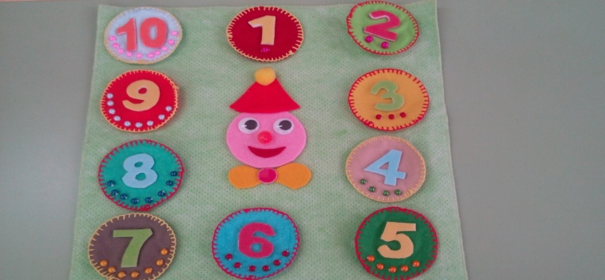
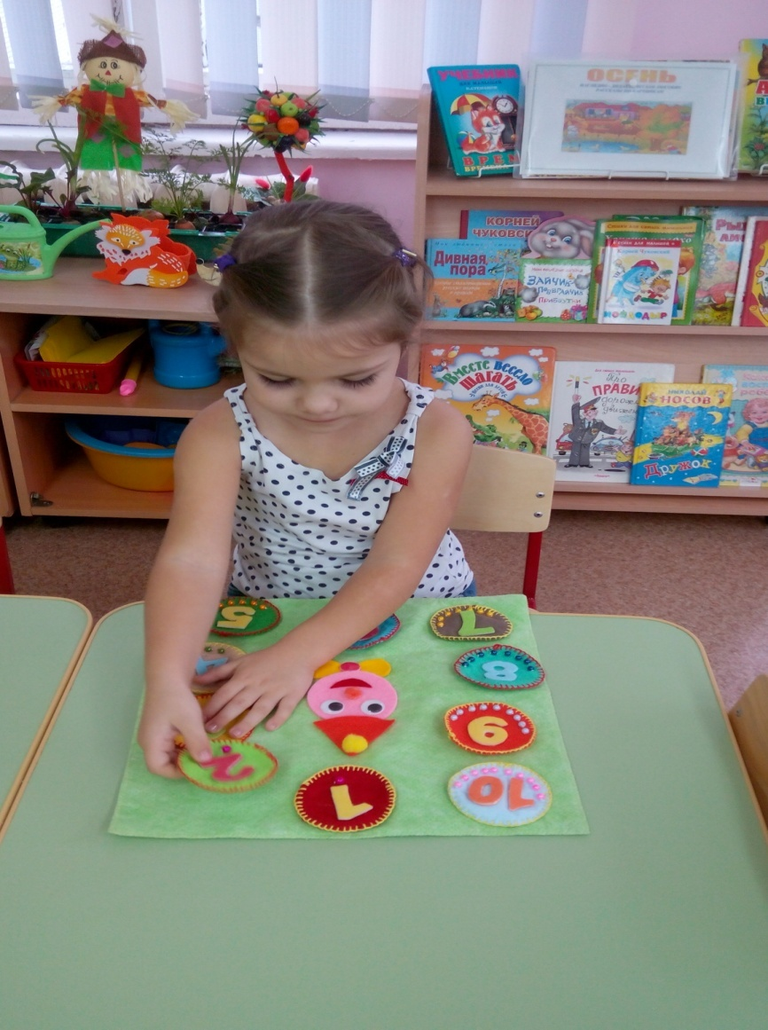
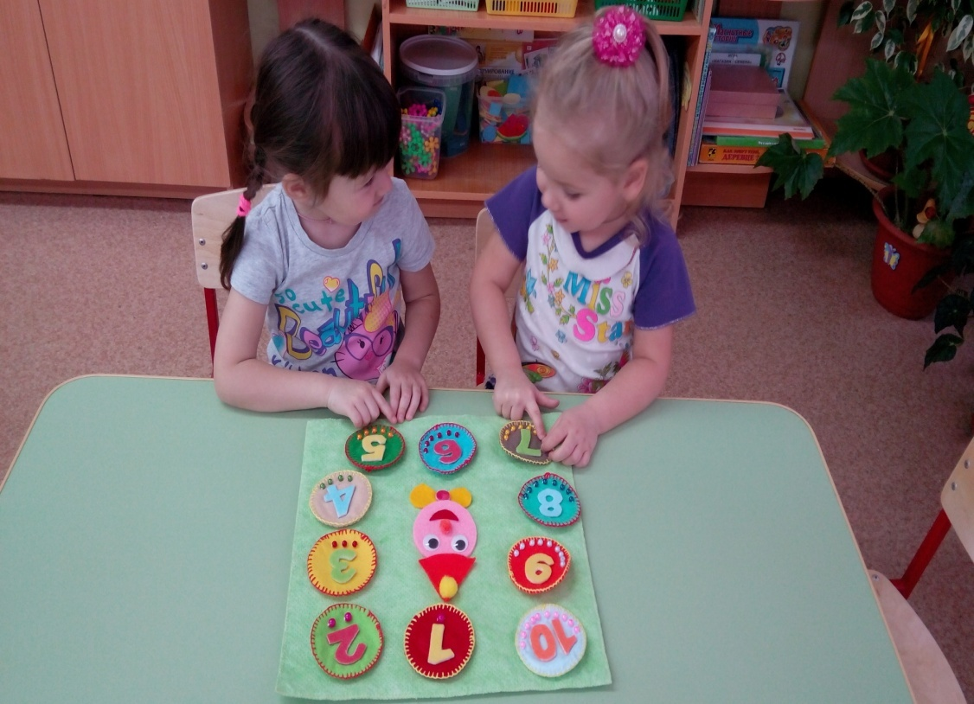
ПАННО
«КЛОУН КЛЕПА УЧИТ СЧИТАТЬ»
Notes:
Игра «Клоун Клепа учит считать» - вызывает познавательный интерес к играм с цифрами.
Закрепляем знания об образе цифр, понимать их соответствие числу предметов, развивать мелкую моторику рук, упражнять в нахождении места цифр в числовом ряду, последующего и предыдущего числа.
Ребенок рассматривает кружочки с цифрами и запоминает их. Взрослый меняет их местами. Ребенок указывает, что изменилось. Если какой - либо кружочек убирается, ребенок угадывает, какой цифры не стало.
Варианты: детям предлагается посчитать бусинки на кружочках, обвести пальцами цифру и назвать ее.

Slide 7
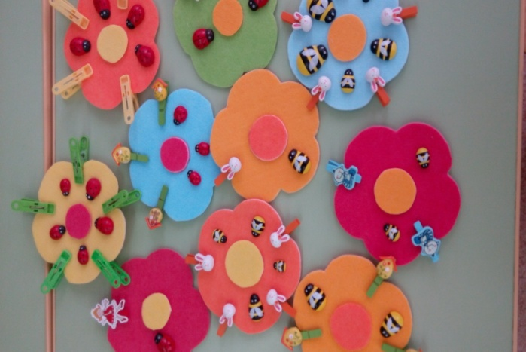
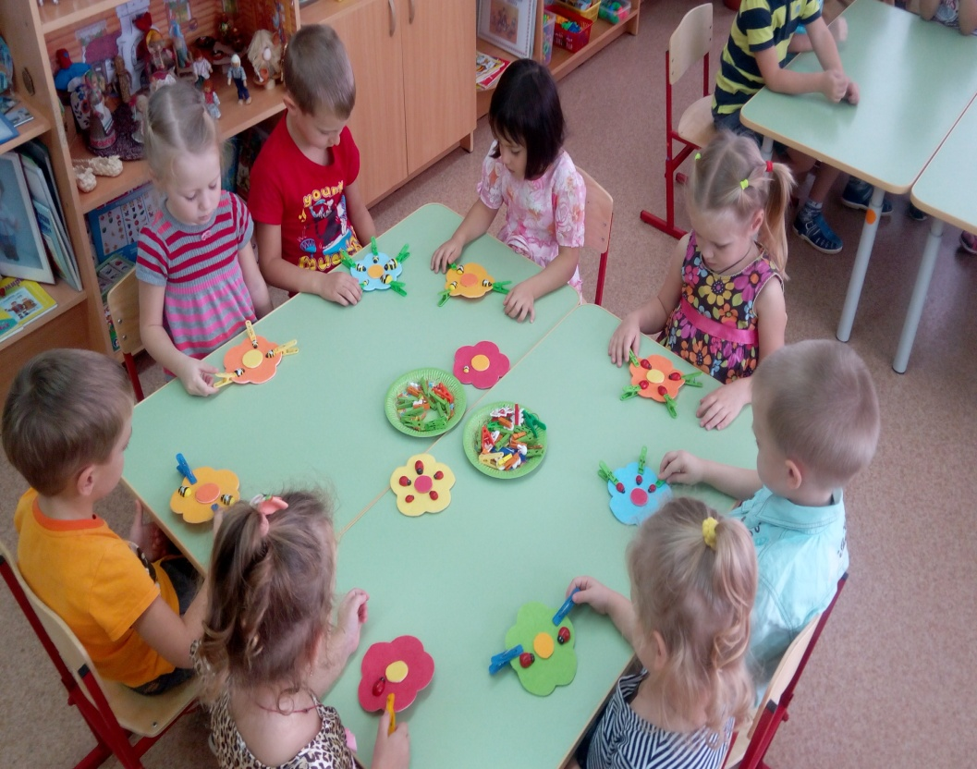
ИГРЫ С ПРИЩЕПКАМИ
«ЦВЕТОЧНАЯ ПОЛЯНА»
Notes:
Игра «Цветочная поляна» - Дети прикрепляют разноцветные прищепки по количеству божьих коровок и пчелок, обязательно сопровождая речью свои действия.

Slide 8
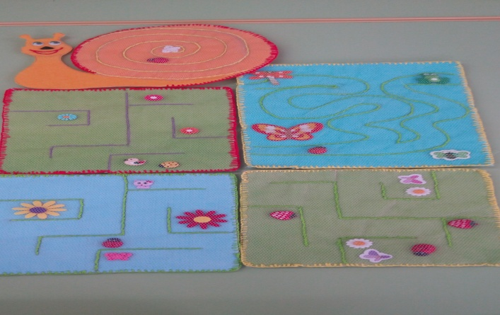
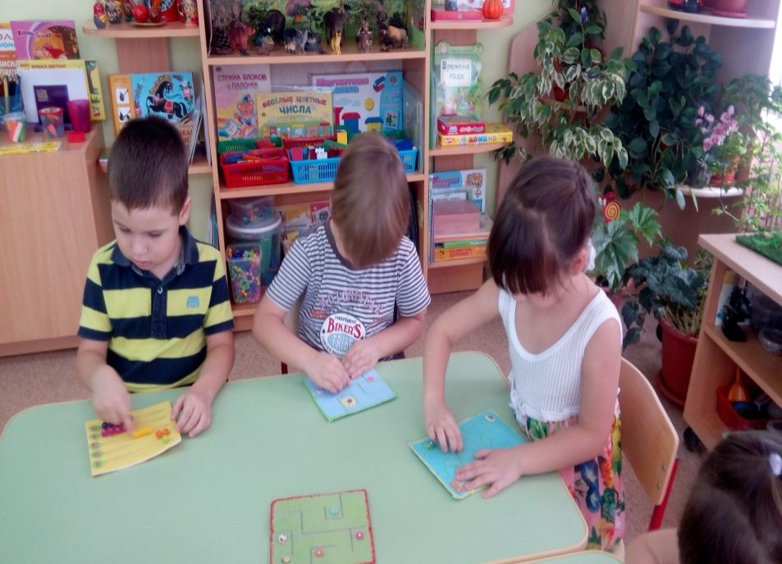
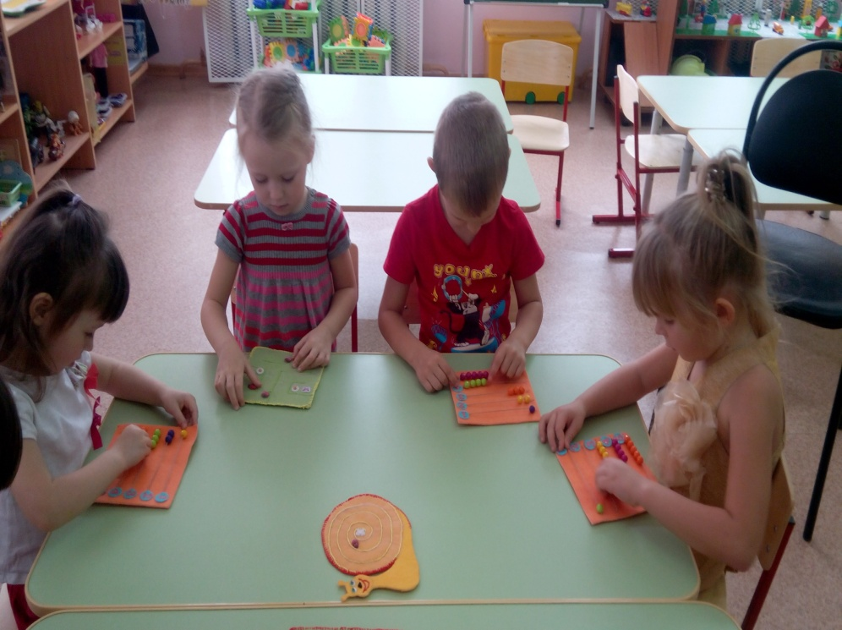
ЛАБИРИНТЫ и
«СЧЕТЫ - БУСИНКИ»
Notes:
Лабиринты
А у нас необычный лабиринт. Нужно провести божью коровку или пчелку под сеточкой по лабиринту к назначенной цели, в соответствии с заданным направлением (направо, налево, вперед, вниз, вверх, назад). Ориентируясь в пространстве, ребенок в игре закрепляет сложные понятия и термины. Дети рассуждают вслух о том, что если продвигать божью коровку неправильно, то там тупик, а если в правильном направлении, то попадешь к назначенной цели.
«Счеты-бусинки»
Развитие моторики, счет, совершенствование объяснительной речи – это результат данной игры!

Slide 9
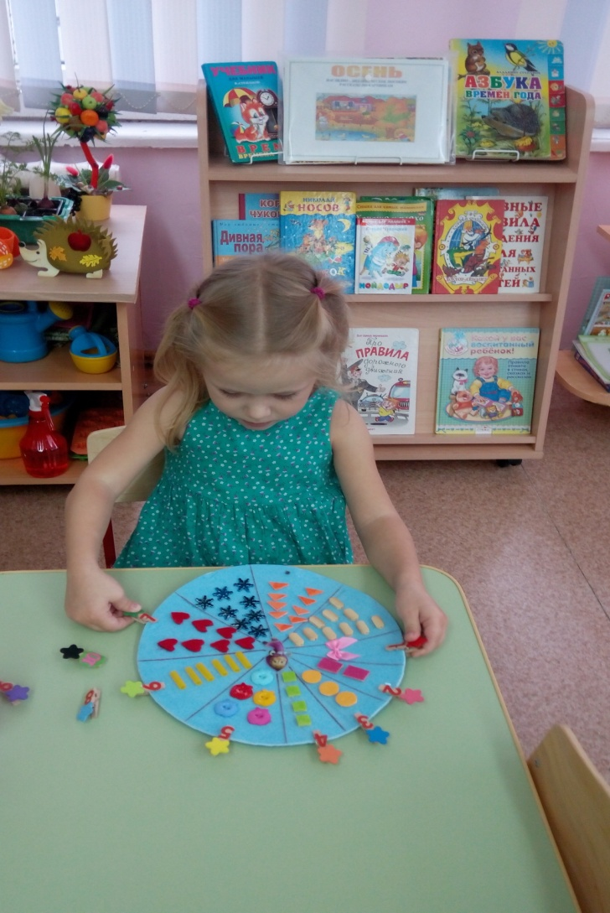
МАТЕМАТИЧЕСКИЙ ДИСК
«ПОСЧИТАЙ С МАШЕЙ»
Notes:
Математический диск «Посчитай с Машей» поможет детям не только освоить математические сенсорные эталоны, но и обогатит их словарь. Детям предлагается обследовать предметы в каждом секторе диска и определить цвет, материал, форму, что способствует повышению тактильной чувствительности. В настоящее время ни для кого уже не секрет, что развитие тактильных ощущений ребенка напрямую связано с развитием речи и интеллекта.

Slide 10
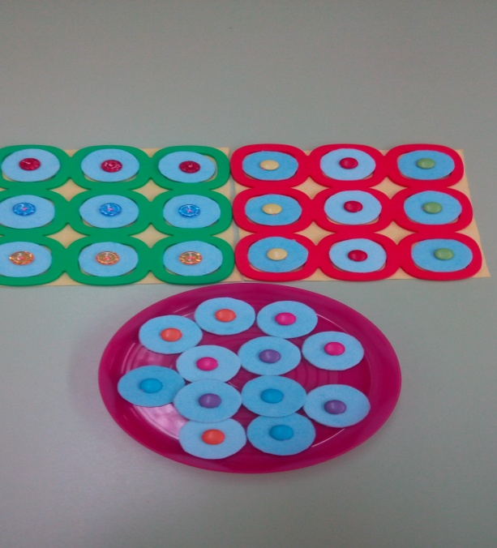
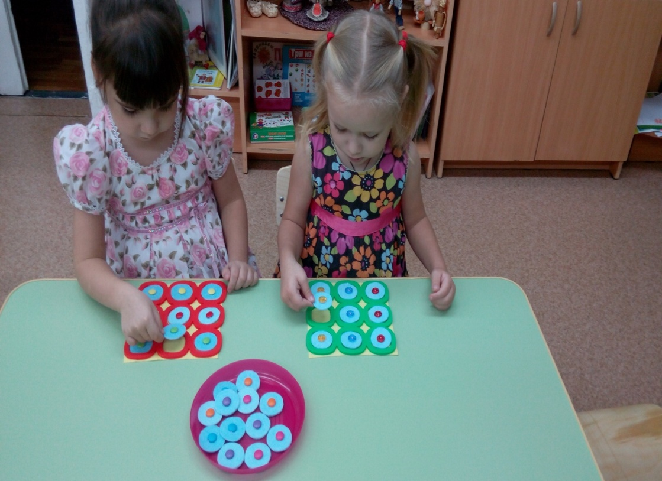
ИГРА «ТРИ ИЗ ДЕВЯТИ»
Notes:
Игра «Три из девяти»
Хорошим средством для математического диктанта является эта веселая игра. У каждого ребенка – свое игровое поле! По словесной инструкции или по алгоритму ребенок подбирает кружочки по цвету. Тренируем зрительное восприятие, внимание. Развиваем умение рассуждать! А также ребенок может выступить в роли ведущего, будет сам формулировать задания (развивается связная речь, грамматика) и контролировать их выполнение другими детьми.
Например: положи кружочек с красной пуговицей в правый верхний угол, а кружочек с желтой пуговицей в правый нижний угол а между ними кружочек с зеленой пуговицей.

Slide 11
Результативность
«Математического сундучка»
Повышен уровень речевой активности и интерес к элементарной математической деятельности у дошкольников
Созданы эффективные условия для свободного общения в совместной деятельности детей и взрослых;
Имеется положительная динамика в умении преодолевать трудности; не бояться ошибок, стремиться к достижению поставленной цели, переносить усвоенный опыт в новые жизненные ситуации
Notes:
Результативность использования «Математического сундучка»:
Повышен уровень речевой активности и интерес к элементарной математической деятельности у дошкольников
Созданы эффективные условия для свободного общения в совместной деятельности детей и взрослых;
Имеется положительная динамика в умении преодолевать трудности; не бояться ошибок, стремиться к достижению поставленной цели, переносить усвоенный опыт в новые жизненные ситуации
11

